Slide 1
Weekopstart
Dinsdag
Intro trends & ontwikkelingen | H2 Document verantwoording
Woensdag
4e industriële revolutie | Natuurinclusief bouwen | APA
Donderdag
Herkansing stage assessment | Feedback friends LA 1
Vrijdag
Robotisering
Week 1 | Week 2 | Week 3 | Week 4 | Week 5 | Week 6 | Week 7 | Week 8 | Week 9 | Week 10

Slide 2
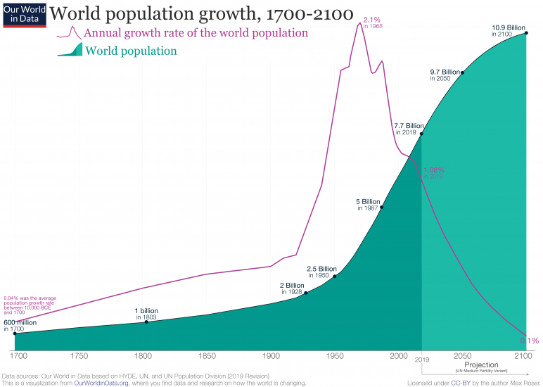
Uitdagingen van overbevolking
Notes:
https://ourworldindata.org/future-population-growth

Slide 3
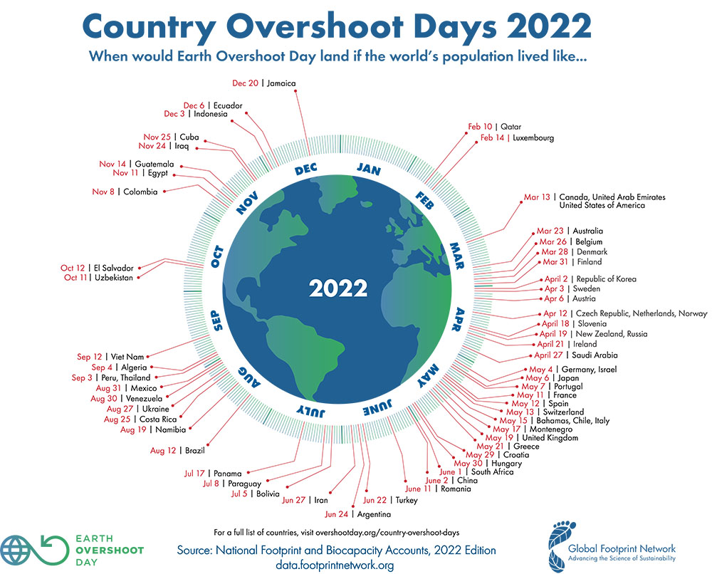
Uitdagingen van overbevolking
Uitputting van natuurlijke grondstoffen
Notes:
https://www.overshootday.org/newsroom/country-overshoot-days/
https://nos.nl/op3/artikel/2244088-waarom-we-eigenlijk-twee-aardes-nodig-hebben.html#:~:text=Zo%20hebben%20wij%20wereldwijd%201,'n%203%2C5%20aarde.&text=Alles%20wat%20wij%20doen%20heeft,neemt%20al%20jaren%20sterk%20af.

Slide 4

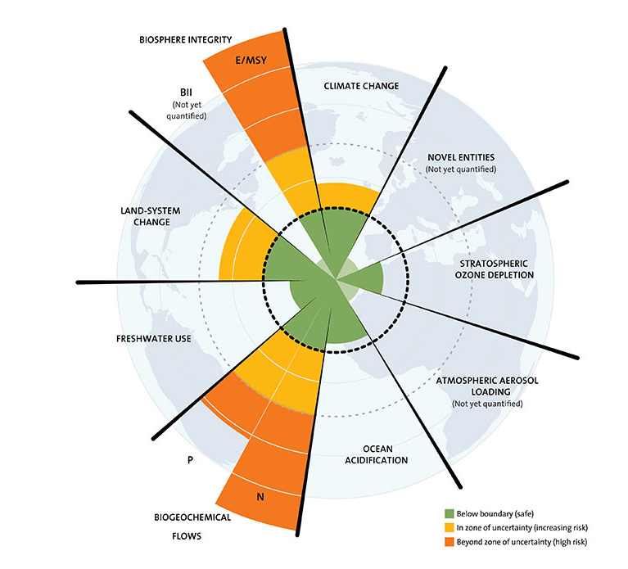
Notes:
https://www.overshootday.org/newsroom/country-overshoot-days/
https://nos.nl/op3/artikel/2244088-waarom-we-eigenlijk-twee-aardes-nodig-hebben.html#:~:text=Zo%20hebben%20wij%20wereldwijd%201,'n%203%2C5%20aarde.&text=Alles%20wat%20wij%20doen%20heeft,neemt%20al%20jaren%20sterk%20af.

Slide 5

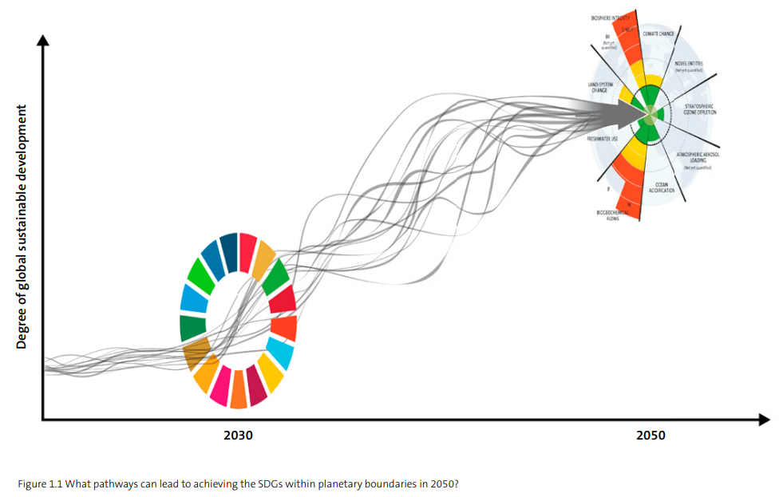
Notes:
https://www.overshootday.org/newsroom/country-overshoot-days/
https://nos.nl/op3/artikel/2244088-waarom-we-eigenlijk-twee-aardes-nodig-hebben.html#:~:text=Zo%20hebben%20wij%20wereldwijd%201,'n%203%2C5%20aarde.&text=Alles%20wat%20wij%20doen%20heeft,neemt%20al%20jaren%20sterk%20af.

Slide 6
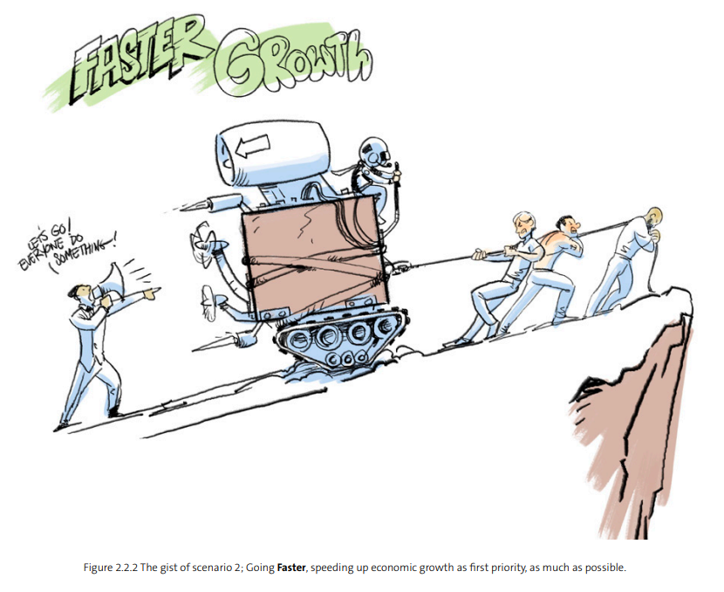
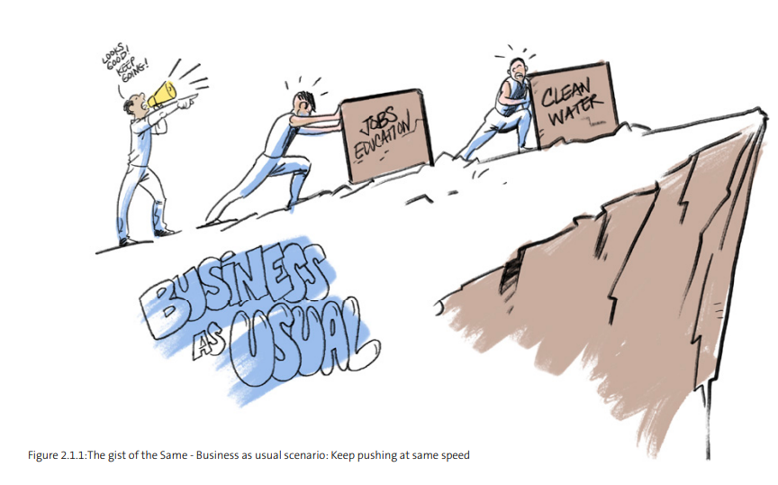
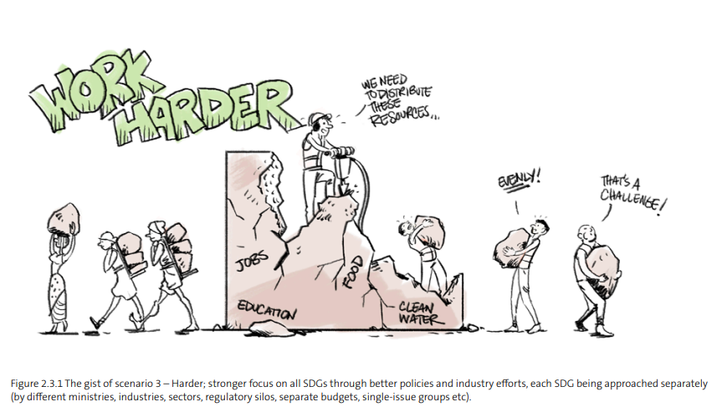

Slide 7
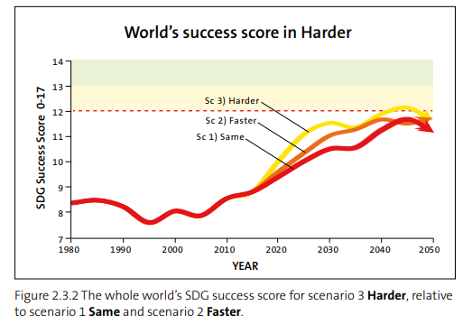

Slide 8
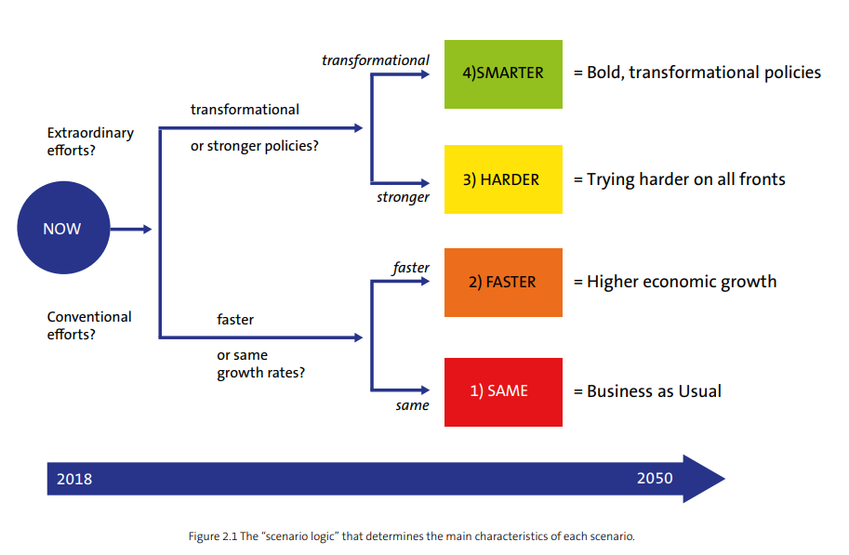

Slide 9
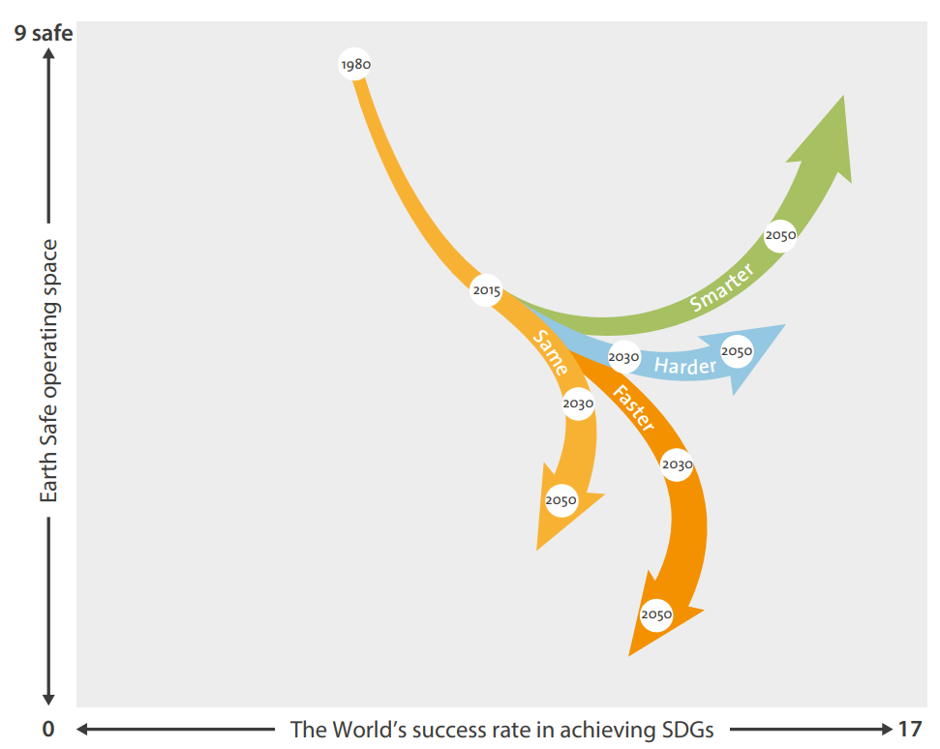

Slide 10

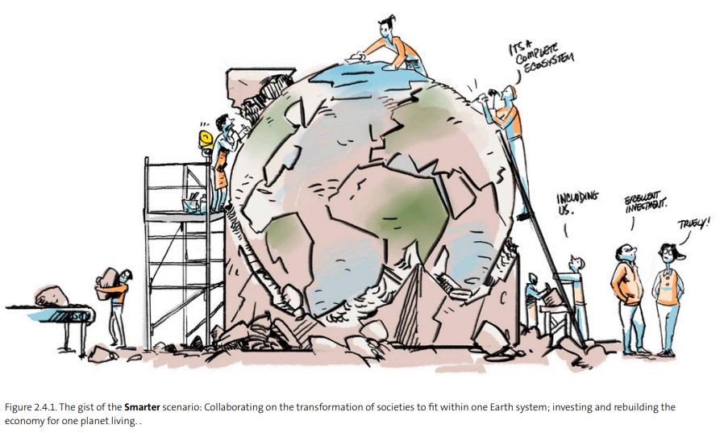

Slide 11


Slide 12
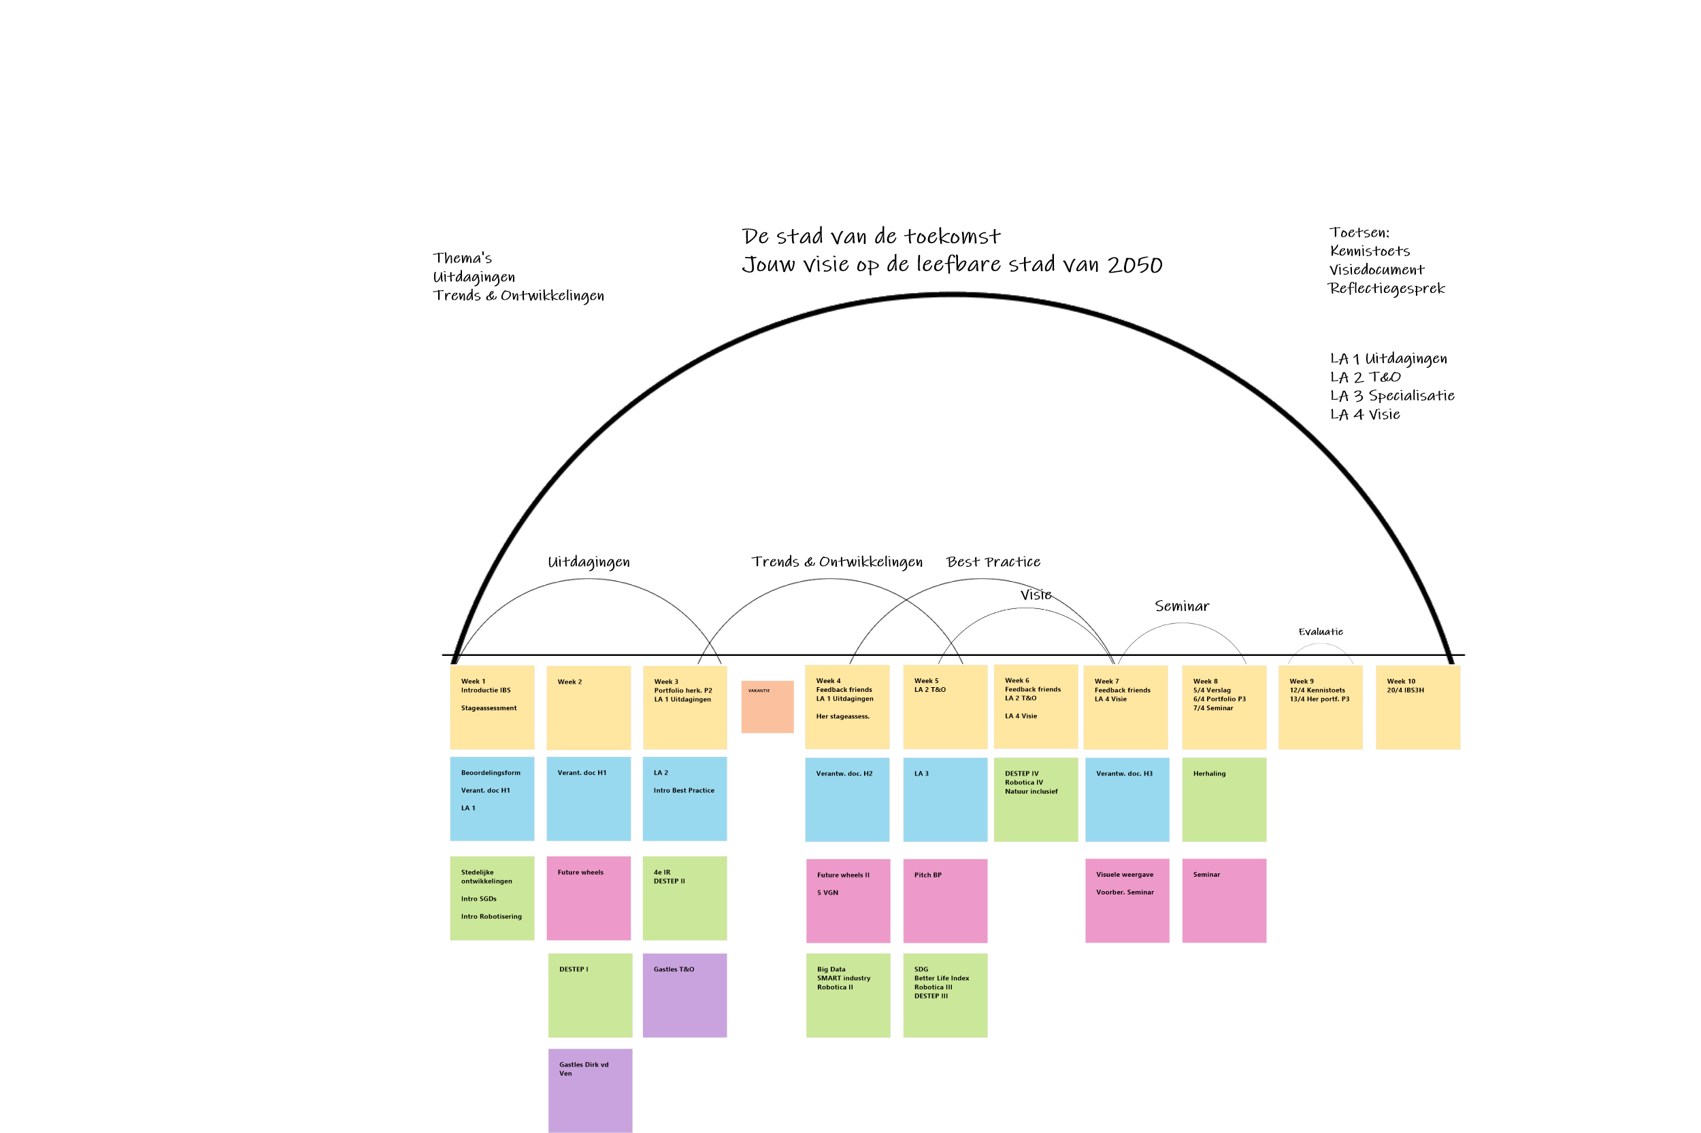

Slide 13

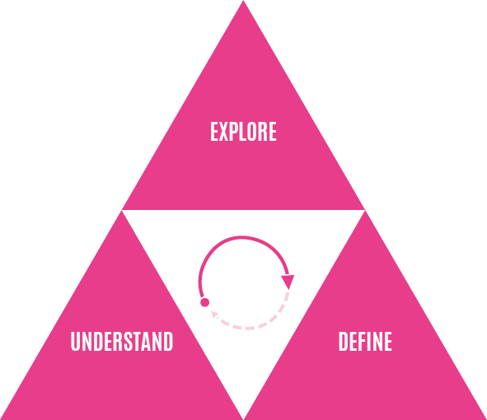
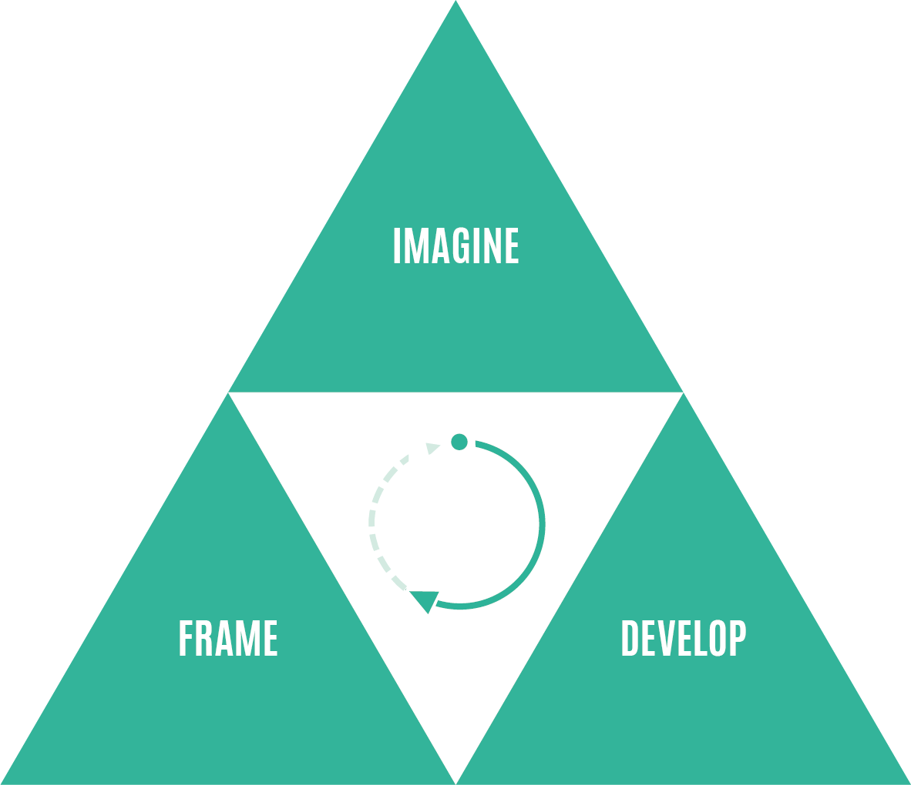
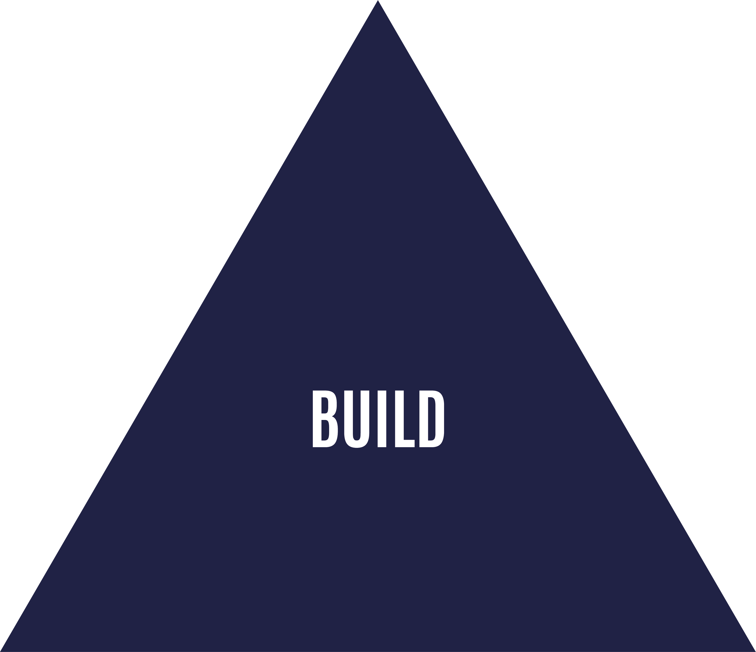

Slide 14


WELKE OPLOSSINGEN ZIJN MOGELIJK?

Slide 15


Inside the box

Slide 16
Outside the box

Slide 17
Crazy ideas

Slide 18

Creëer ideeën
Maak keuzes
Notes:
Bas

Slide 19







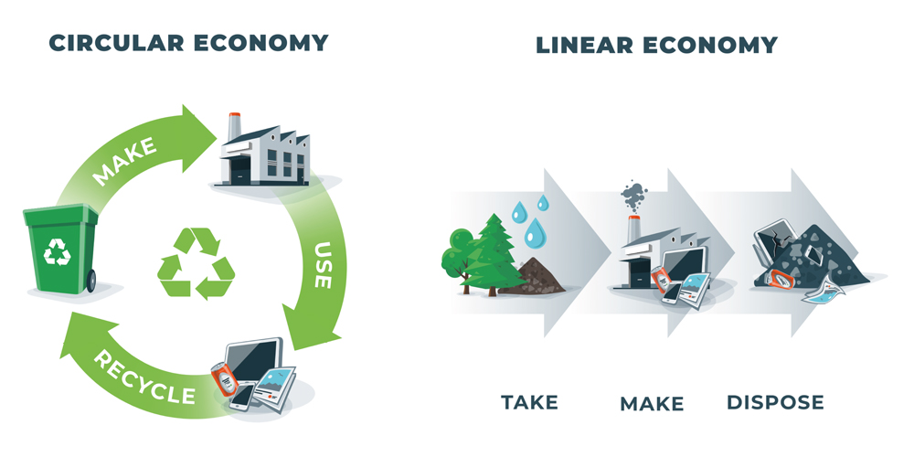
2122 SVT LA2 Trends en ontwikkelingen CE
Leerdoel
Je kunt onderzoek doen naar de maatschappelijke trends en ontwikkelingen op het gebied van afval en reststromen in de stad.
Je kunt voorbeelden geven van trends en ontwikkelingen (T&O) op het gebied van afval en reststromen in de stad.
Samenwerking
Deze opdracht maak je alleen.
Plaats je product op Teams.
Bekijk leerproducten van anderen en geef feedback tijdens feedback friends
Deadline product: 18-03-2022
Feedback friends bijeenkomst: 24-03-2022
Product
Een verslag met daarin per maatschappelijke uitdaging minimaal 2 uitgewerkte T&O onderbouwd met actuele en betrouwbare bronnen.
Bijeenkomsten
Bijeenkomsten specialisatie
Bijeenkomsten 4e Industriële Revolutie
Stappen
In totaal ga je op zoek naar minimaal 6 T&O op het gebied van afval en reststromen in de stad.
Koppel de 6 T&O op het gebied van afval en reststromen in de stad aan de uitdagingen/problemen van de stad van de toekomst.
Onderbouw de T&O met actuele en betrouwbare bronnen.
Beschrijf per T&O waarom het belangrijk is voor de stad van de toekomst
Denk hierbij aan de behandelde thema’s zoals ‘robotisering’, ‘de 4e Industriële Revolutie’ en ‘The Internet of Things’.
Bronnen
https://www.change.inc/circulaire-economie/trends-en-ontwikkelingen-voor-de-circulaire-economie-in-2022-37514
https://www.circulairondernemen.nl/

Slide 20
Best Practice

